Slide 1
МБДОУ д/с №5 «Родничок» комбинированного вида с. Сарыг-Сеп Дистанционное обучение 4 неделя (с 25 по 31 марта) 2024г. Средняя группа длительность занятия 20 минут
Воспитатель: Милёхина Н.Е.

Slide 2
Уважаемые родители!
Во время деятельности с ребёнком сделайте,
пожалуйста, фотографии.
Отправить фотографии можно в группу или лично вашему воспитателю.

Slide 3
Развитие речи
Средняя группа
Тема: Рассматривание картины
«Собака со щенятами», беседа по ней и составление рассказа
Материал: иллюстрация картины «Собака со щенятами»

Slide 4
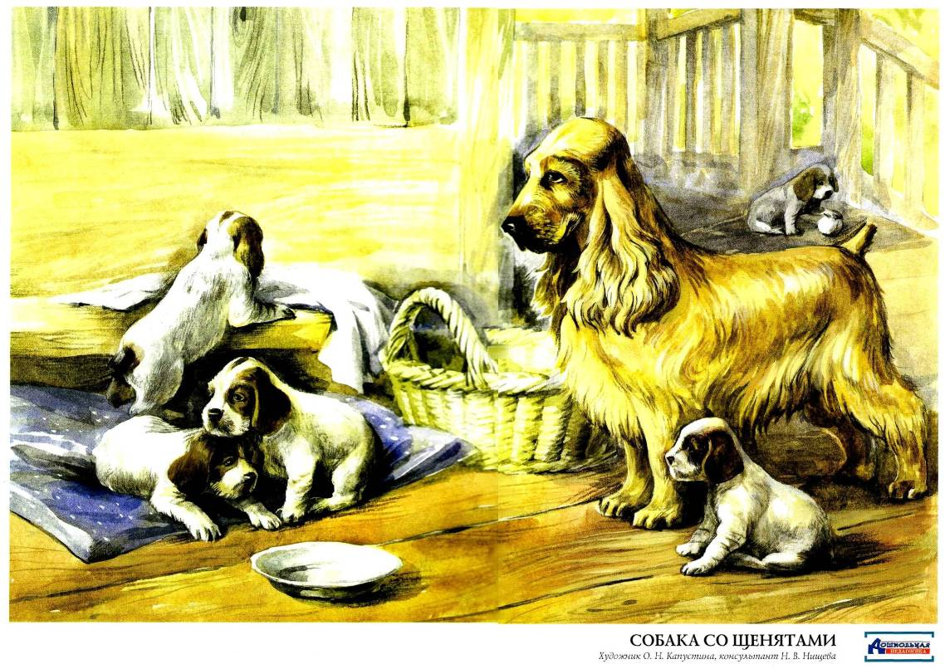
Картина «Собака со щенятами»

Slide 5
Советы родителям
На слайдах предложены:
1. картина для рассматривания;
2. вопросы к ребенку, которые Вам нужно ему задать;
3. примерные детские ответы;
4. комментарии и пояснения, которые помогут Вам уточнить ответ ребенка и дополнить его;
Ответ ребенка должен быть полным, т.е. состоять из
целого, правильно построенного предложения; если
ребенок отвечает одним словом, помогите ему такой
фразой «Начни со слова …», далее Вы говорите то
слово, с которого должно начаться предложение –
ответ ребенка.

Slide 6
Посмотри на картину. Кого ты видишь на ней? Ребенок. Я вижу собаку и маленьких щенят. Взрослый. Давай рассмотрим собаку и расскажем о ней. Какая у нее шерсть? Какие у нее уши? Какой у нее хвост? Ребенок. У собаки светлая шерсть, длинные уши и короткий хвост. Взрослый. Собака очень красивая и добрая. Посмотри, какие у нее глаза. Ребенок. Глаза у нее добрые.

Slide 7
Взрослый . Что делает собака? (Собака смотрит на щенят). Взрослый. Она наблюдает за ними, охраняет их. Щенята гуляют на веранде. Наверное, их привезли на дачу. Давай еще раз расскажем о собаке. Какая она, какие у шерсть, уши, глаза, хвост? Что делает собака? Ребенок. Собака большая, красивая. У нее светлая шерсть, длинные уши, короткий хвост и добрые глаза. Она смотрит на щенят.

Slide 8
Расскажем о щенятах
Взрослый . А теперь давай расскажем о щенятах. Посмотри на них. Они разные или похожи друг на
друга?
Ребенок. Все щенята одинаковые.
Взрослый. Какие они по размеру? Какого они цвета? Какие у них ушки и хвостики?
Ребенок. Щенята маленькие, беленькие. Ушки и хвостики у них коричневые.
Взрослый. Что делают щенята?
Ребенок. Один щенок сидит рядом с собакой. Два щенка на коврике борются. Еще один щенок хочет
залезть на скамейку. Наверное, он самый любопытный, хочет узнать, что лежит на скамейке. Вдалеке
один щенок играет с мячиком.

Slide 9
Рассказ ребёнка о щенках
Взрослый . Этот щенок — самый смелый. Ушел далеко от мамы и играет один. Попробуем повторить все, что мы рассказали о щенятах еще раз.
Расскажи о том, какие щенята, что они делают.
Ребенок. Щенята маленькие беленькие. Ушки и хвостики у них коричневые. Один щенок сидит рядом с собакой. Два щенка играют на коврике. Любопытный щенок хочет залезть на скамейку. А смелый щенок играет на крылечке с мячиком.
Молодец, замечательно рассказал о щенятах.

Slide 10
Что еще ты видишь на картине? ( Корзинку) Взрослый. Правильно. В корзинке щенята спят. Ребенок. Еще видим блюдце. Взрослый. Для чего оно нужно? ( Для воды или молока) .Взрослый. Конечно. Щенята пьют из него.

Slide 11
План рассказа по картине
Ты должен сказать, кого видишь на картине, где они находятся, что ты видишь рядом с ними.
Потом ты расскажешь о собаке, о том, какая она, какие у нее шерсть, уши, хвост. Не забудь рассказать о том, что она делает.
Затем – опиши щенят, расскажи, какие они, какие у них ушки и хвостики. Не забудь рассказать о том, что делает каждый щенок.
Ребенок. На картине мы видим собаку и щенят. Они живут на даче, гуляют на веранде. Там стоит корзина. В корзине щенята спят. Еще там стоит блюдце. Щенята из блюдца пьют.
Собака большая, красивая. У нее светлая шерсть, длинные уши, короткий хвост и добрые глаза. Она наблюдает за щенятами.
Щенята маленькие, беленькие, ушки и хвостики у них коричневые. Один щенок сидит рядом с собакой. Два щенка играют на коврике. Любопытный щенок хочет залезть на скамейку. Смелый щенок играет с мячиком. Щенята веселые и забавные.
Ты очень хорошо рассказал о собаке и щенятах.

Slide 12
Молодец! У тебя получился интересный рассказ!

Slide 13
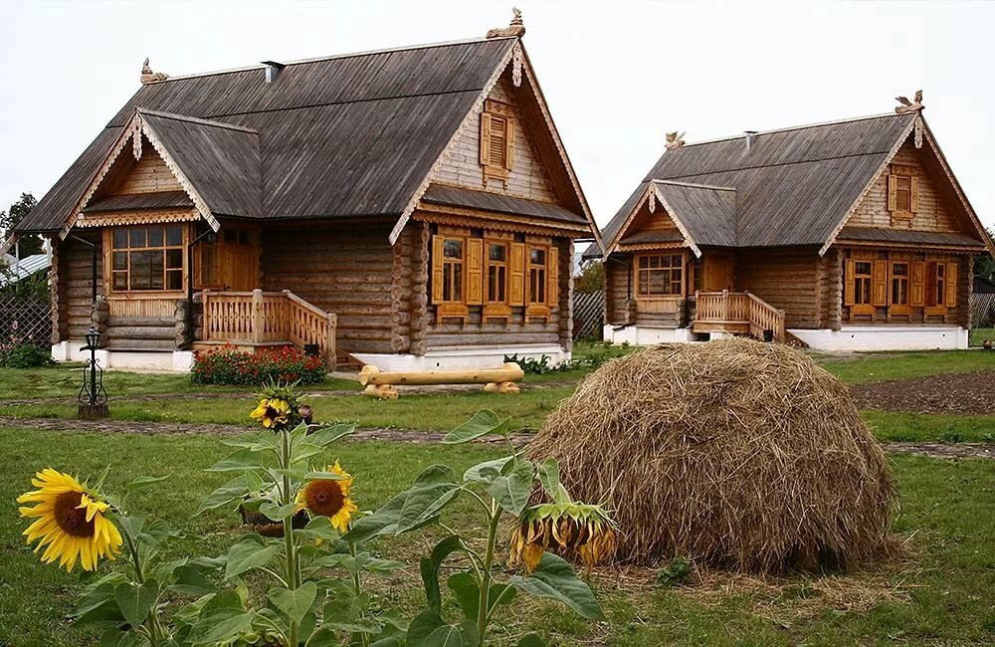
Ознакомление с окружающим миром «На деревенском подворье»

Slide 14
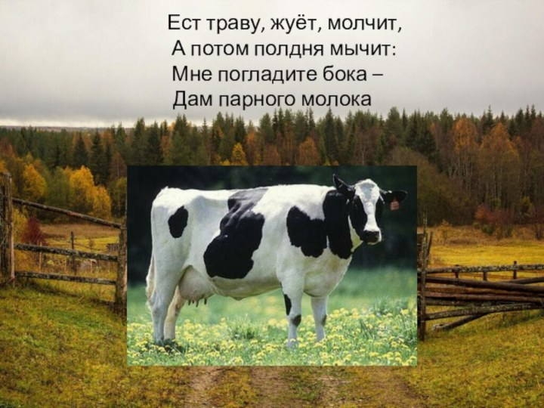

Slide 15
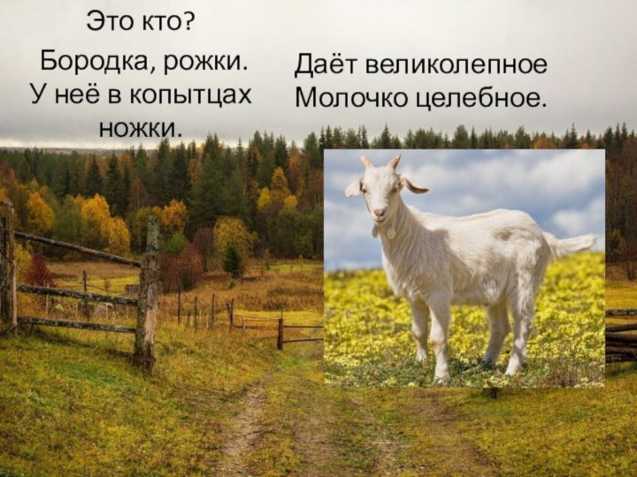

Slide 16
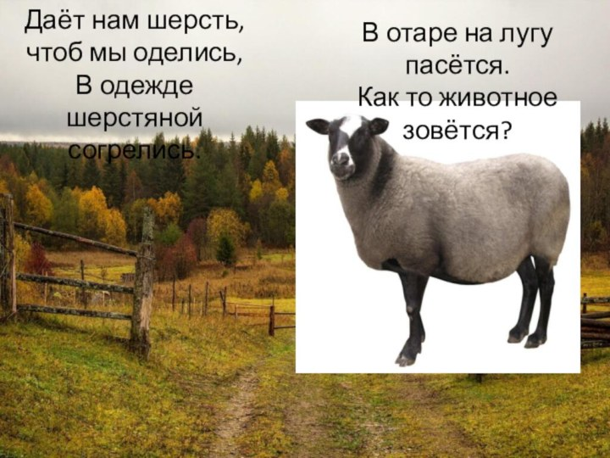

Slide 17
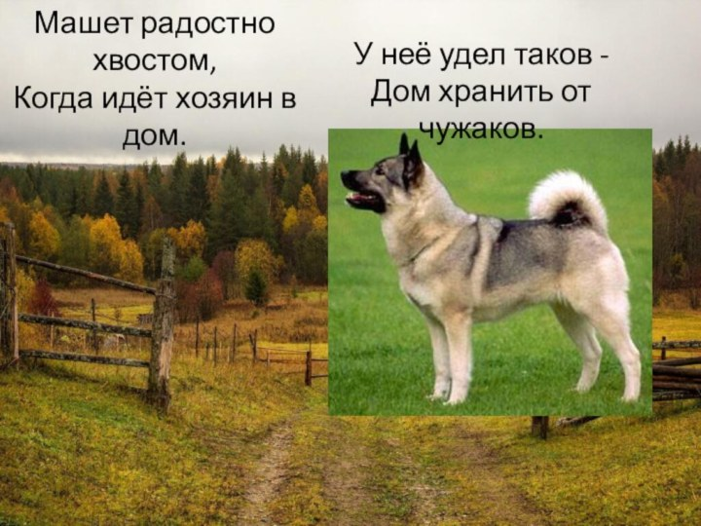

Slide 18
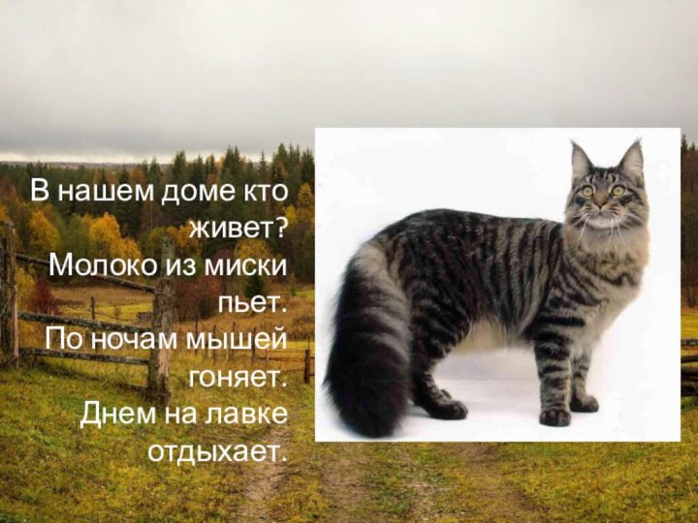

Slide 19
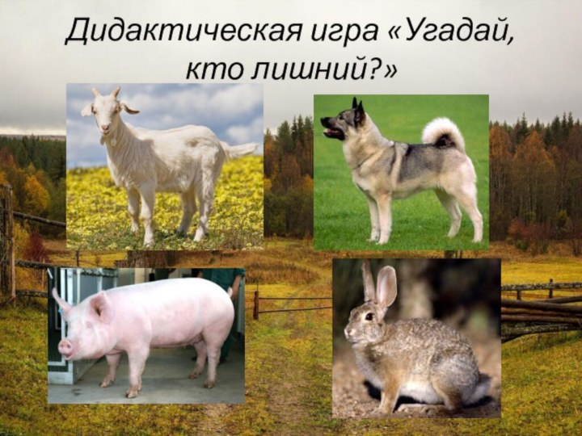

Slide 20
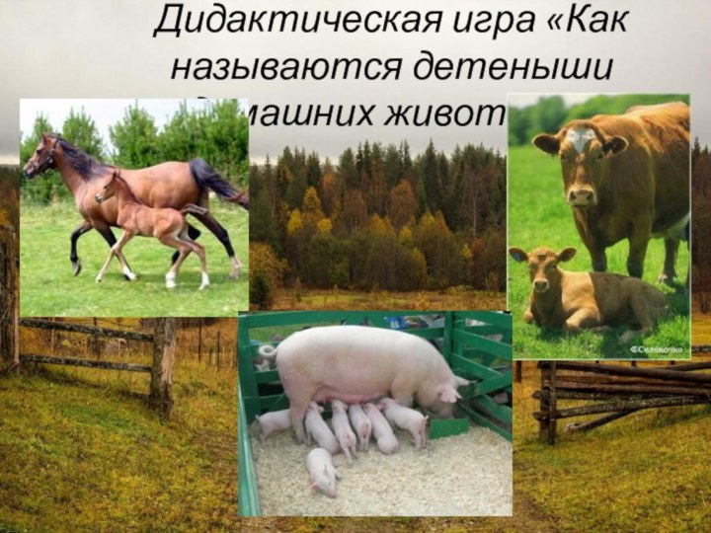

Slide 21
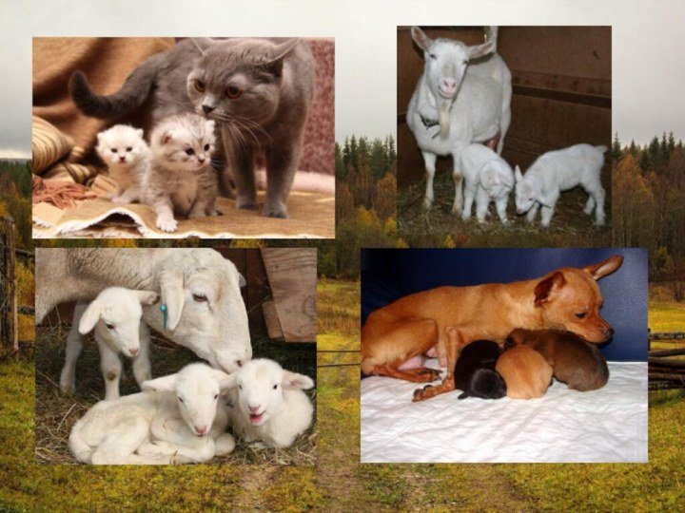

Slide 22
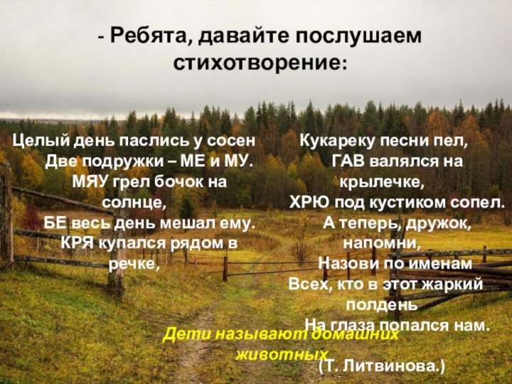

Slide 23
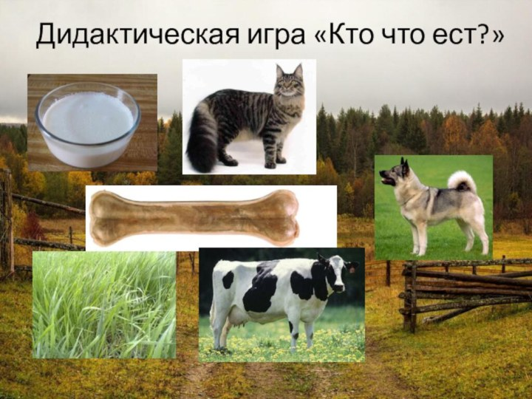

Slide 24
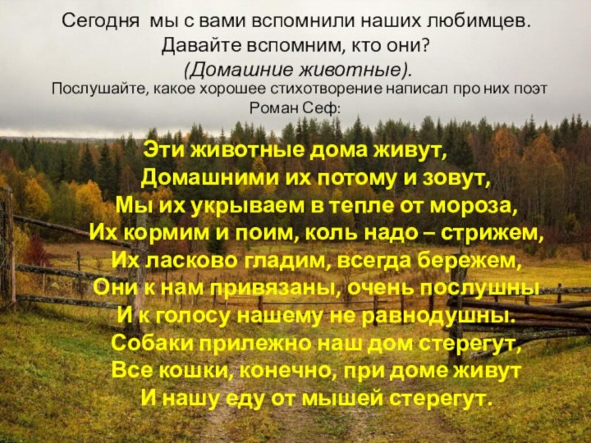

Slide 25
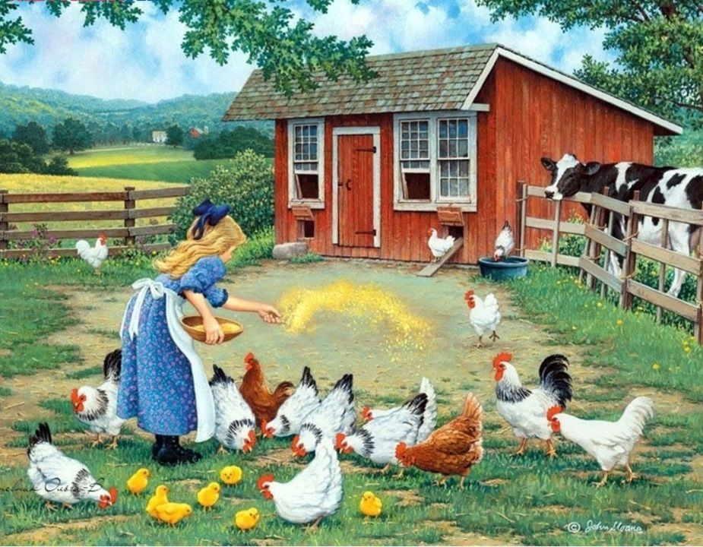
Молодец!

Slide 26
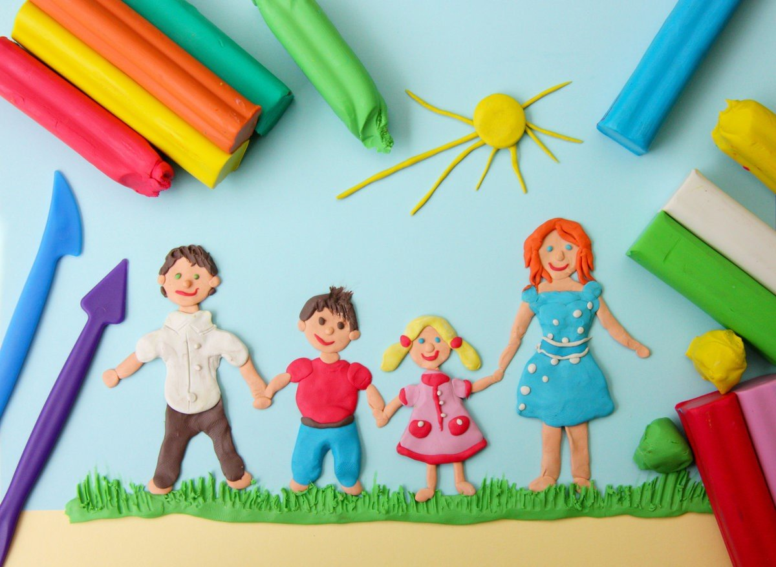
Лепка «Моя семья»

Slide 27
Пластилинография "Портрет моей семьи"
Цель: Продолжать развивать навыки работы с пластилином, используя приём размазывания. Формировать умение передавать в образе характерные особенности - овал лица, цвет волос, глаз, губ. Лепка всегда привлекает детей. А пластилинография интересна вдвойне, ведь ребенок и не представляет, что пластилином можно рисовать!

Slide 28
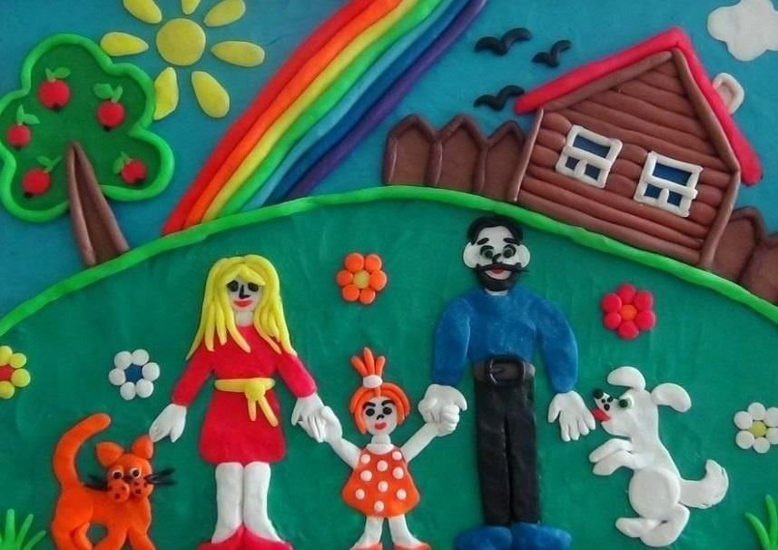
Семья сильна, когда над ней крыша одна.

Slide 29
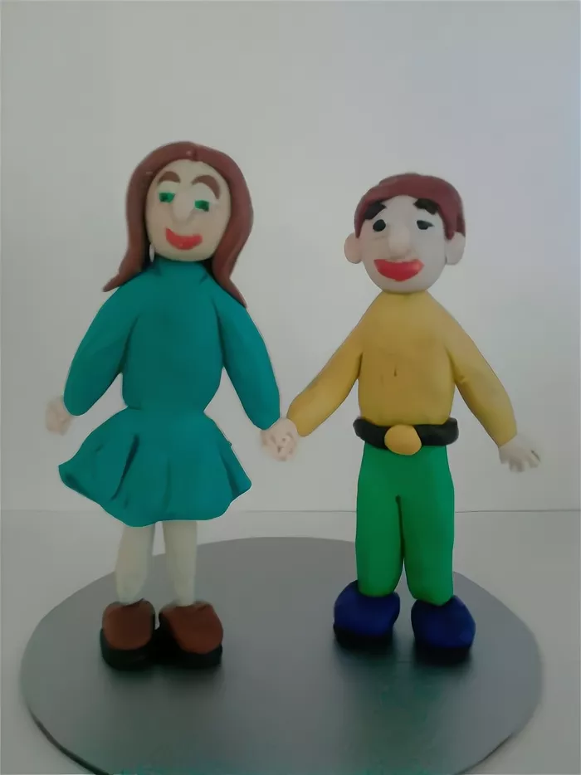
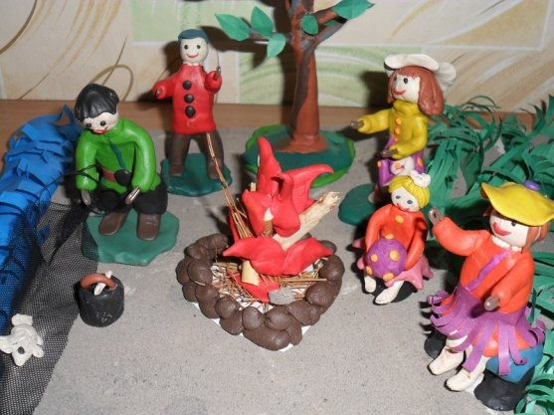
Вся семья вместе, так и душа на месте.

Slide 30
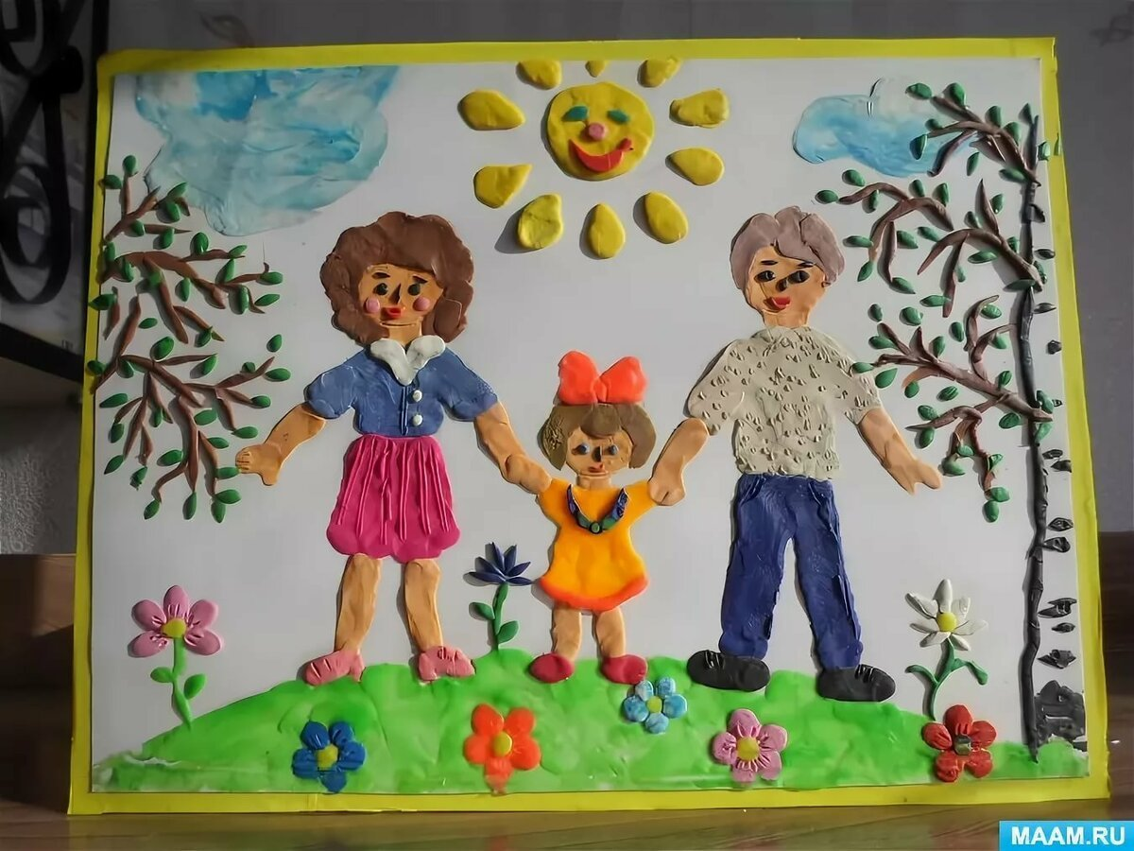
Мама, папа, я – дружная семья!

Slide 31
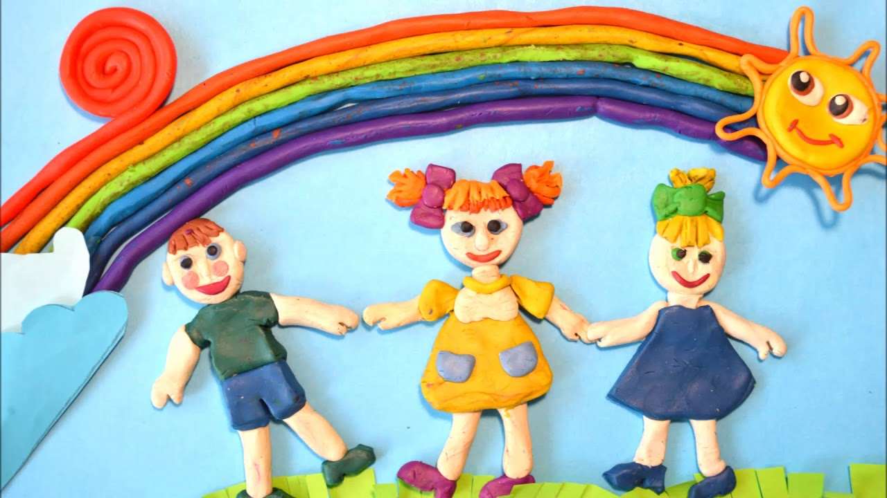
Молодец!

Slide 32
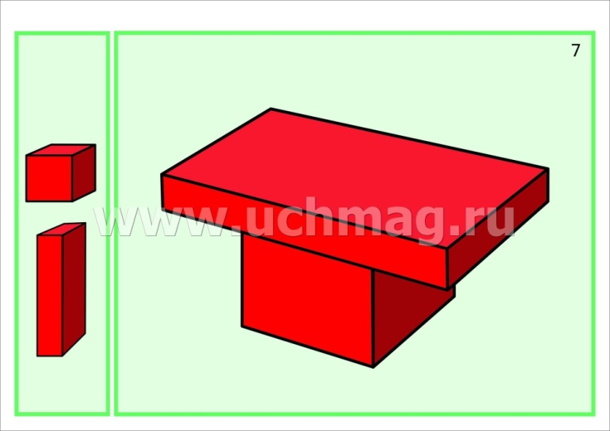
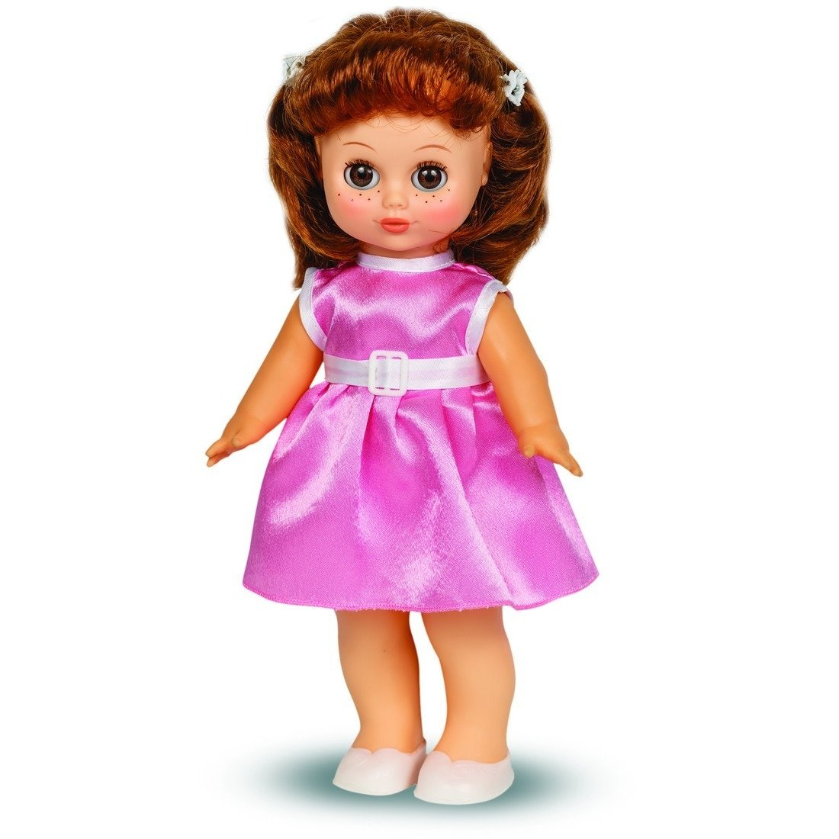
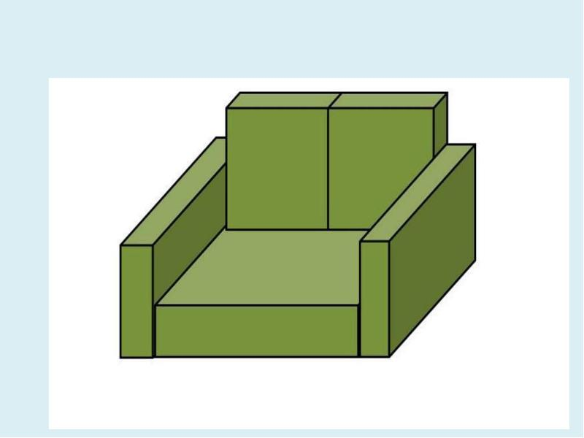
Конструирование из строительного материала «Мебель для куклы»

Slide 33
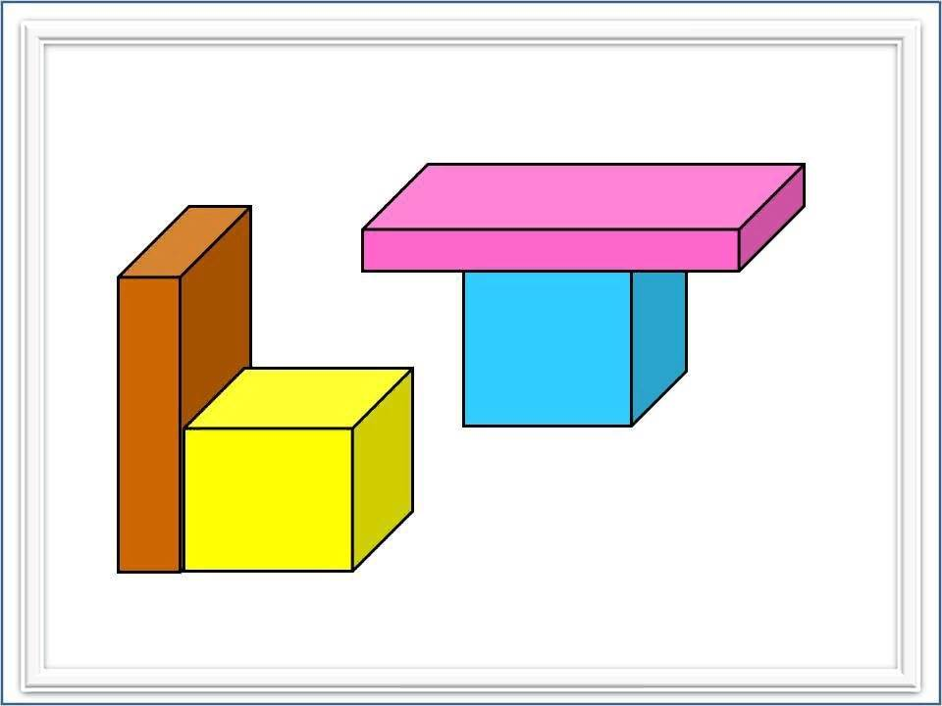
Стол и стул

Slide 34
Кресло и диван

Slide 35
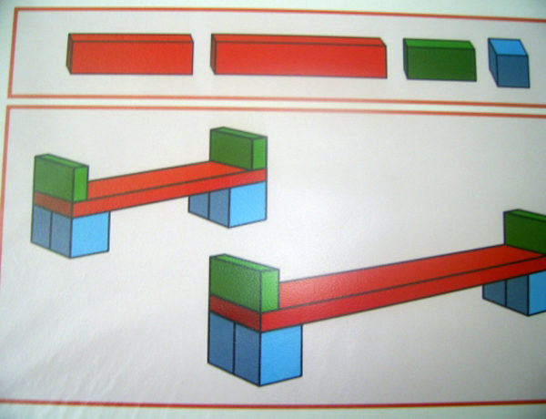
Кроватка

Slide 36
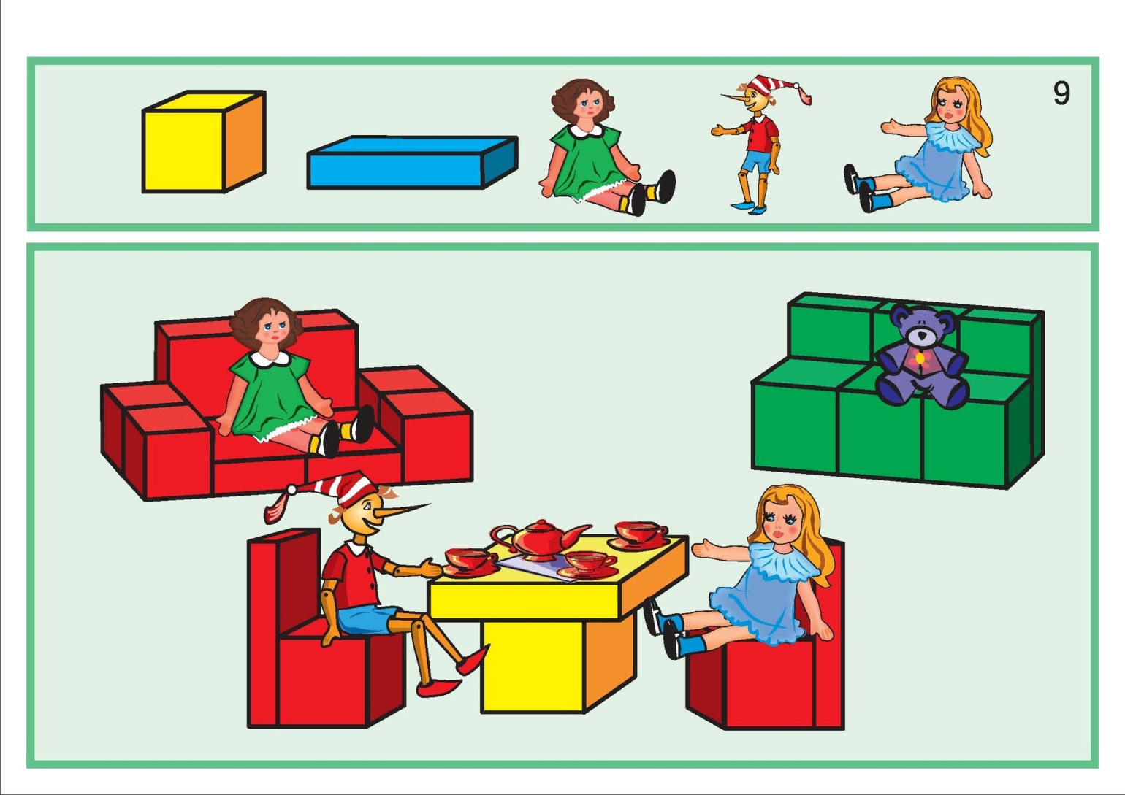
Кукла благодарит тебя: - Спасибо!

Slide 37
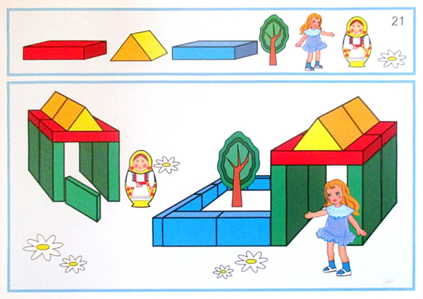
Ты молодец! А я пойду гулять во двор.

Slide 38

Математика в средней группе

Slide 39
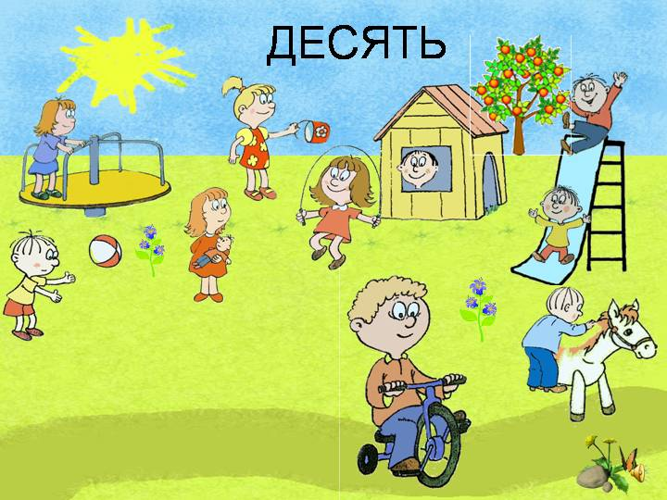
10

Slide 40
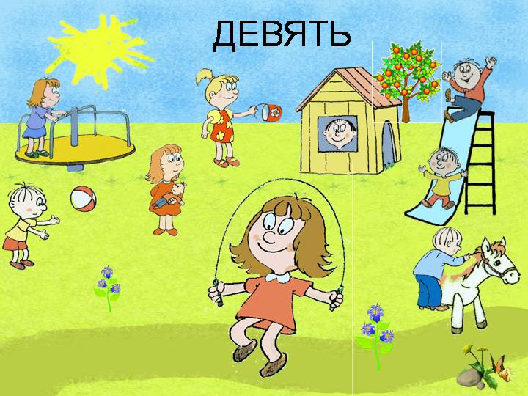
9

Slide 41
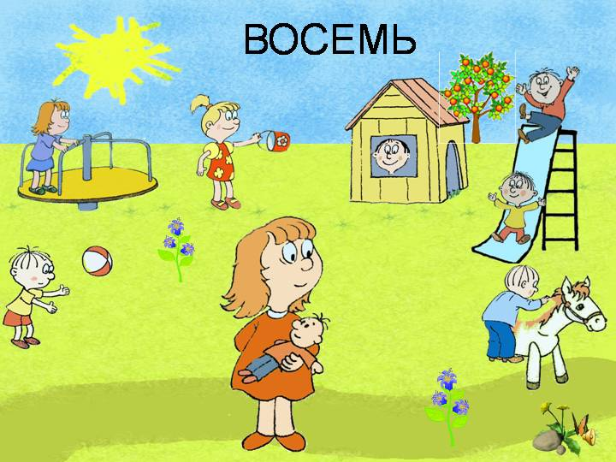
8

Slide 42
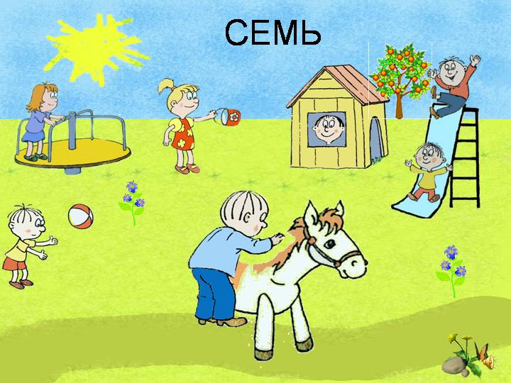
7

Slide 43
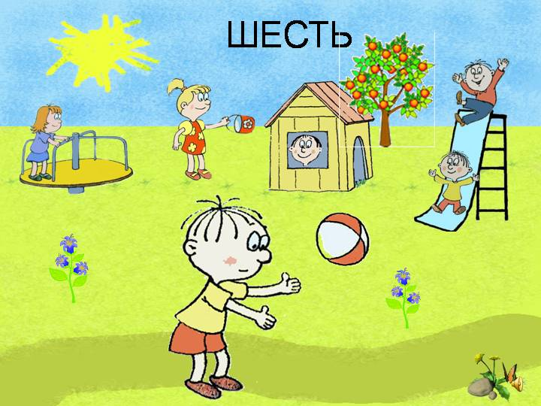
6

Slide 44
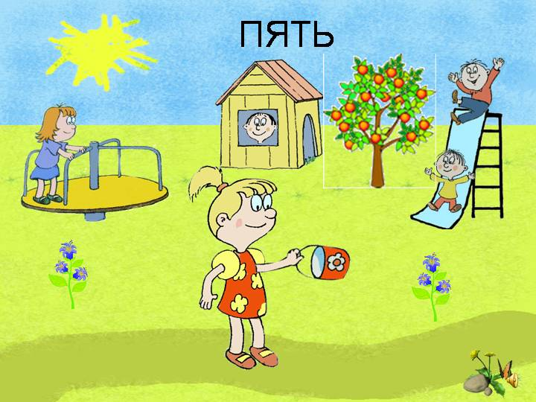
5

Slide 45
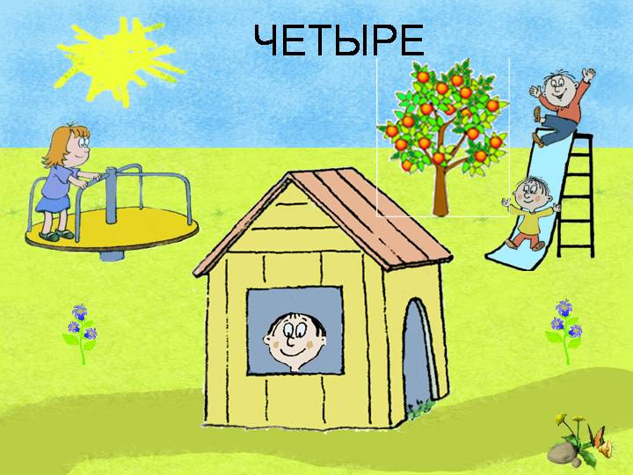
4

Slide 46
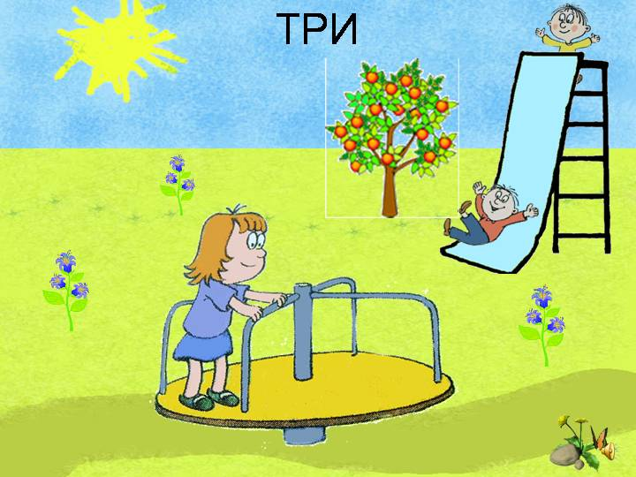
3

Slide 47
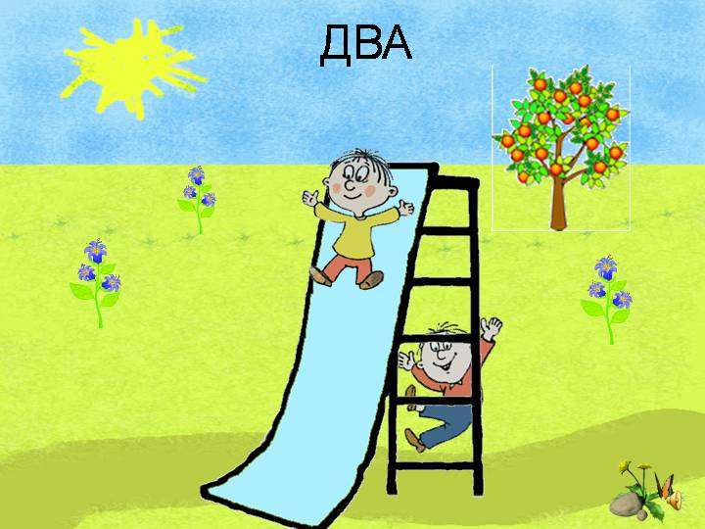
2

Slide 48
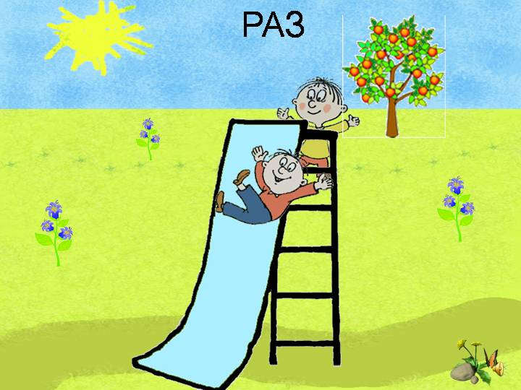
1

Slide 49
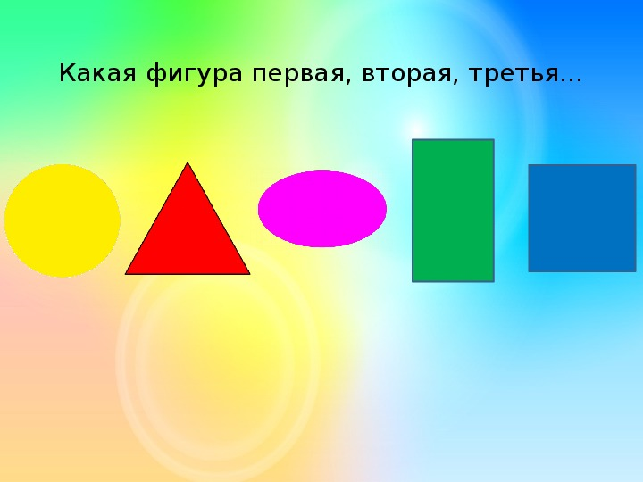
Математические игры для детей средней группы

Slide 50
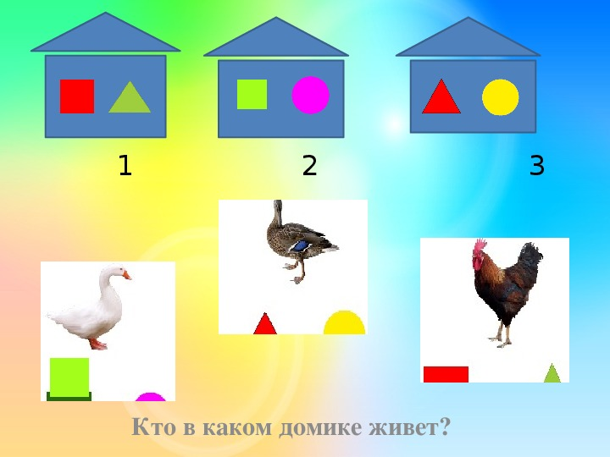

Slide 51
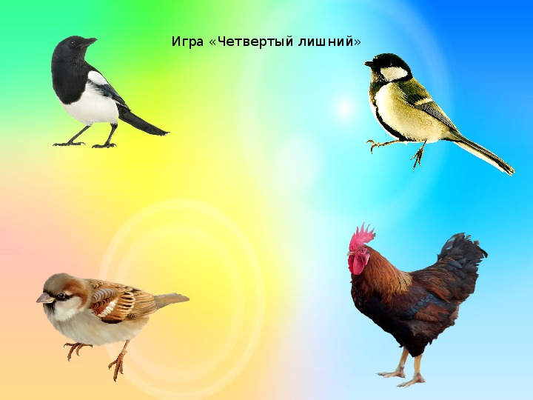

Slide 52
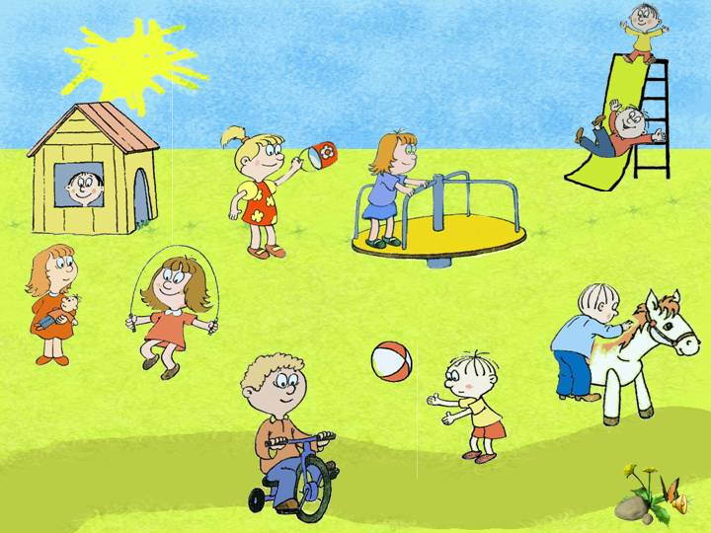
Сосчитай ещё раз в прямом и обратном порядке

Slide 53
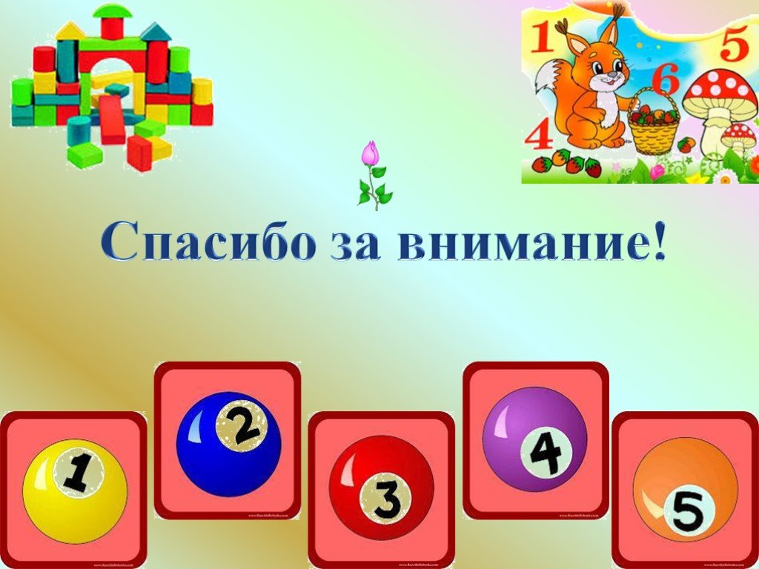

Slide 54
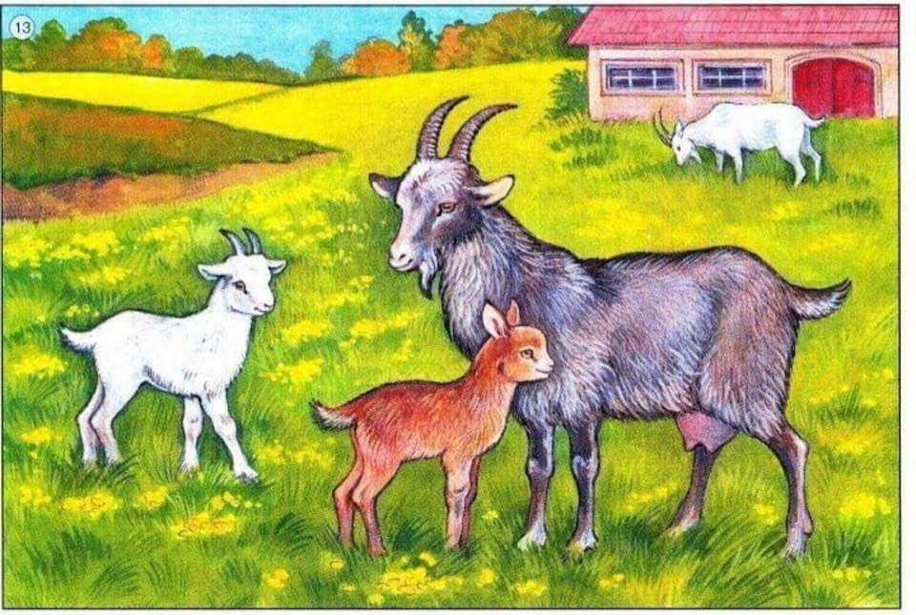
Рисование «Козлятки на лугу»

Slide 55
Рисование «Козлятки на лугу»
Предварительная работа:
Беседы с детьми о домашних животных. Чтение сказки «Волк и семеро козлят». Приготовление заготовок для рисования Рассматривание игрушек, иллюстраций.
Материалы и оборудование:
кисточки, гуашь, салфетки, бумага А4. Игрушка козленок.

Slide 56
На лужайке козлятки играли вместе с мамой. Но вдруг все козлятки разбежались и мама-коза их не может найти. Давайте ей поможем. Только как, вы знаете? (Нарисуем)
Давайте сначала рассмотрим козлёнка. Посмотрим какой формы туловище у козленка.(Овальное)
А какой формы голова? (Овальная)
А что еще есть у козленка?(Ножки, рожки, хвостик)
Сколько ножек у козленка? (4 ноги). А что снизу ножек у козленка?(Копытца)
Что есть на голове? (Рога)
А как расположены рожки? (Смотрят вверх)
Какой длины хвостик? (Маленький)
Ребята, какая у козленка шерстка? (Белая, мягкая, пушистая)

Slide 57
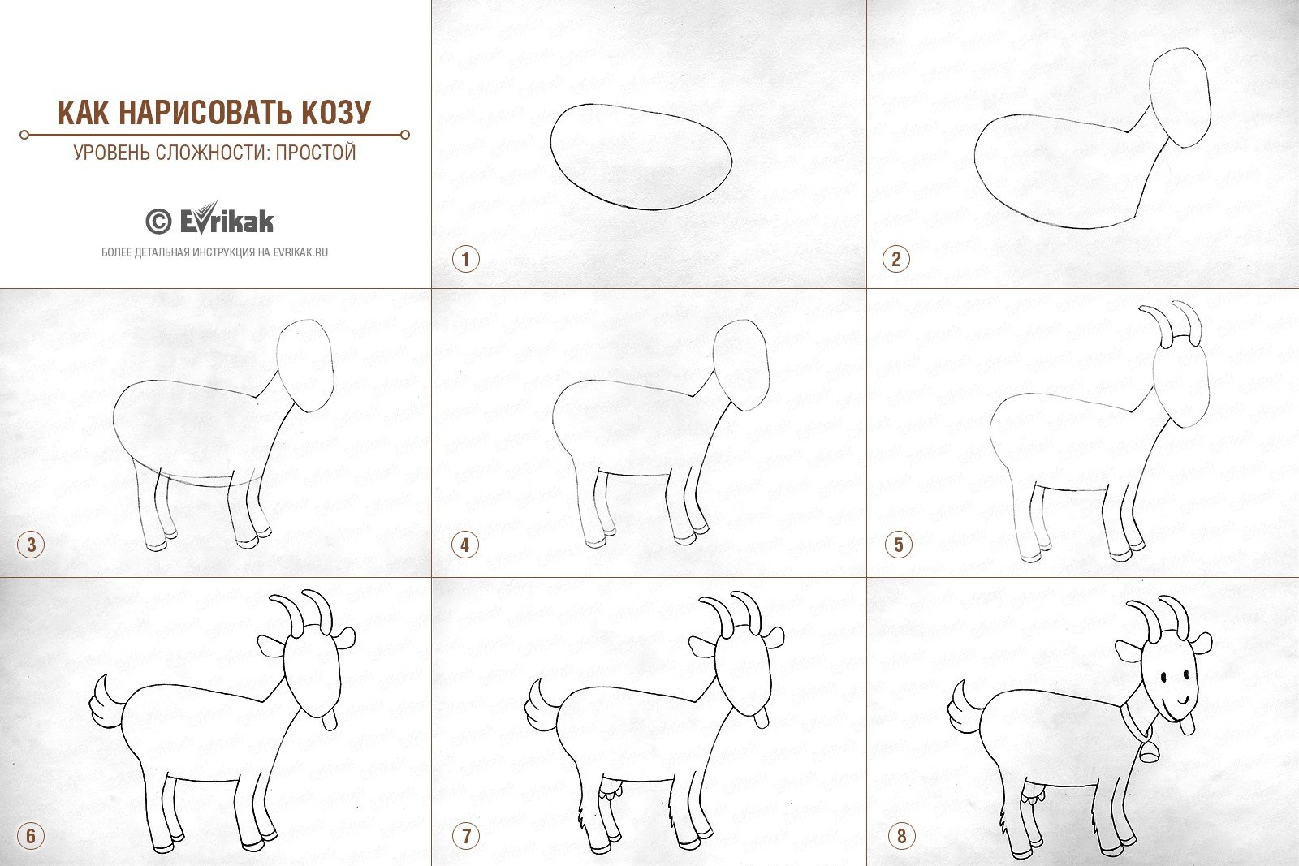
А теперь давайте вместе с вами нарисуем вот такого замечательного козлика. Я буду показывать как рисовать, а вы вместе со мной повторяйте у себя на листочках.

Slide 58
Техника рисования козлёнка
Теперь приступаем к рисованию. По центру листка нарисуем большой овал. Это будет туловищем козленка. Теперь рисуем в сторону короткую шею и рядышком маленький овал, это будет голова козленка. Напомните, пожалуйста, сколько ног у козленка? Дорисовываем аккуратными линиями четыре ноги. Теперь промываем хорошо кисточку. Вытираем об салфетку и кладем на подставку. Берем тонкую кисточку в клювик выше юбочки, купаем её хорошо в воде, лишнюю воду об салфетку убираем и рисуем хвостик. Он короткий и направлен вверх, прикладываем кисточку всем ворсом и получается хвостик. Теперь рисуем ушки нашего козленка, они маленькие, кисточку прикладываем всем ворсом и получаются вот такие маленькие ушки. Главная особенность козленка – это рожки. Они у козленка маленькие, острые и расположены на голове. Кисточкой рисуем две маленькой линии вверх. Теперь кисточку промываем хорошо от белой краски, лишнюю водичку об салфетку вытираем и берем черную краску не пачкая юбочку кисточки и рисуем копытца снизу ножек, маленькие глазки и аккуратный рот.

Slide 59
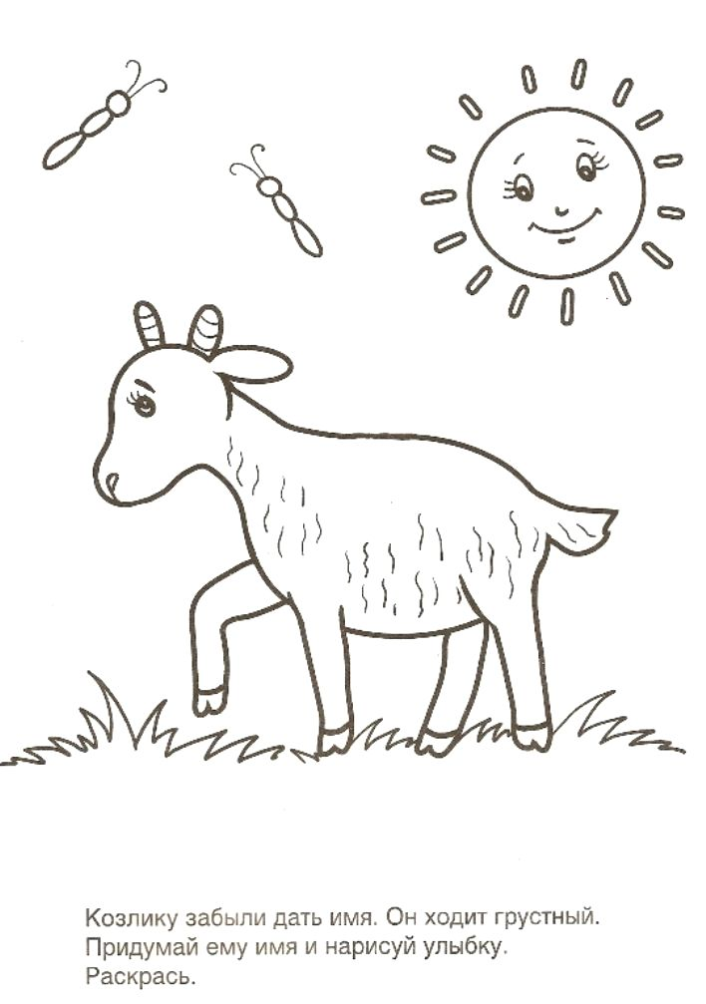
Козлёнку забыли дать имя. Он ходит грустный. Придумай для него имя и нарисуй улыбку. Раскрась.

Slide 60
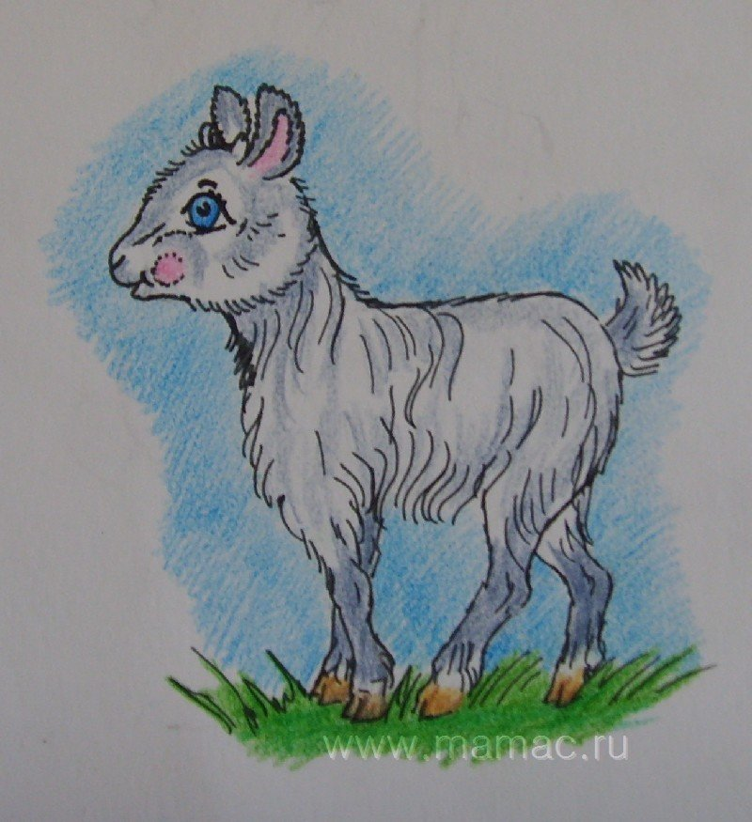
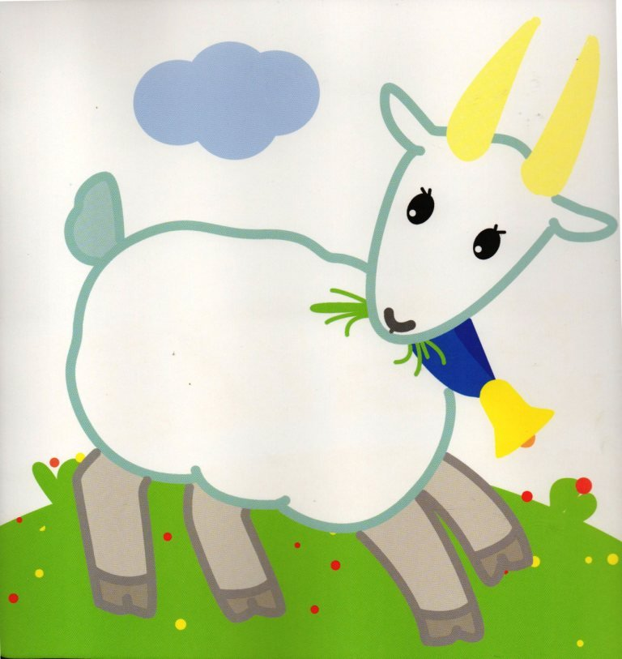
Какие чудесные козлята у нас получились. Все разные, весёлые, игривые.

Slide 61
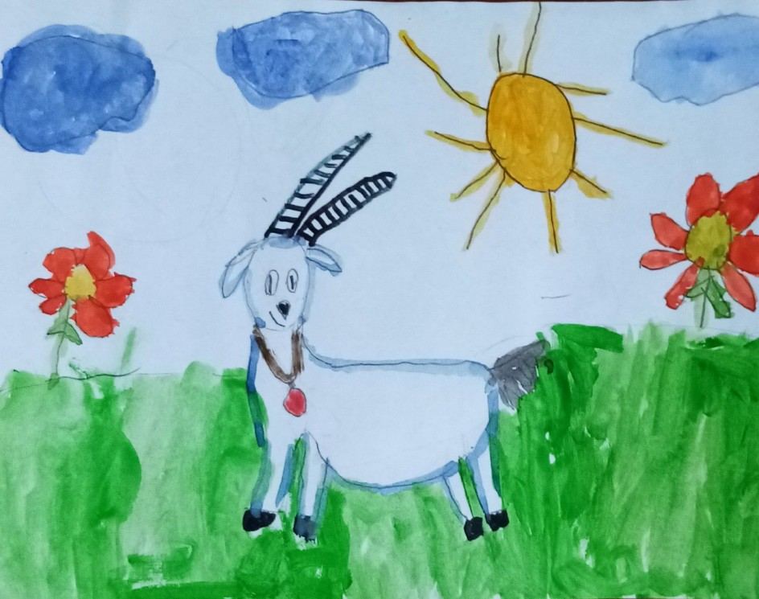
Мама-коза очень вам благодарна за вашу помощь. Хорошо козлятам бегать на лугу!

Slide 62


